Slide 1
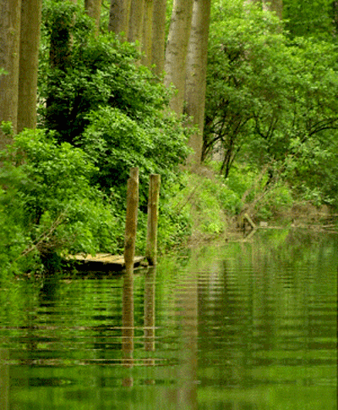
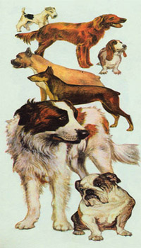
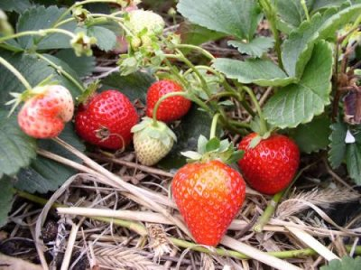
«Новороссийский колледж строительства и экономики» (ГАПОУ КК «НКСЭ»)
Дисциплина «Естествознание –
Биология»
Тема «Организм. Наследственность и изменчивость. Селекция»
2021 г.
Материал подготовлен кандидатом технических наук Кузьминой Ириной Викторовной

Slide 2
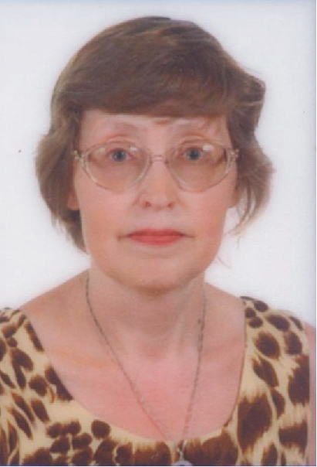
Я, Кузьмина Ирина Викторовна, кандидат технических наук с большим опытом преподавания в высшей школе и НКСЭ, обобщила полезную для Вас информацию по дисциплинам «Естествозна-ние» и «Биология».

Slide 3
Инструкция по использованию
интерфейса
Вернуться к содержанию
Справочная таблица
Вернемся к …
Переход к тому действию, о котором гласит надпись, выделенная вишневым или желтым цветом
Esc
Для выхода из программы нажмите «Esc» на клавиатуре
Кнопки для перемещения вперед и назад по материалу занятий

Slide 4
Содержание
Инструкция по использованию интерфейса
Организм – единое целое.
Основы учения о наследственности и изменчивости. Закономерности изменчивости. Основы селекции растений, животных и микроорганизмов. Законы Менделя. 1 закон. Принцип неполного доминирования. 2 закон. 3 закон. Использованные источники.
Notes:
4

Slide 5
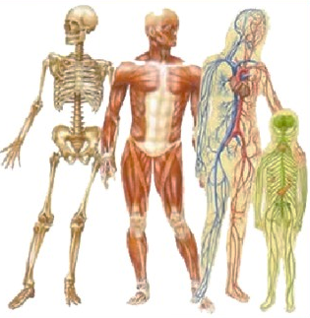
Организм – единое целое
Особь, или индивидуум (от лат. individuum – неделимое), – это неделимая единица жизни. Самый главный признак любого живого организма – строгая взаимозависимость отдельных его частей.

Slide 6
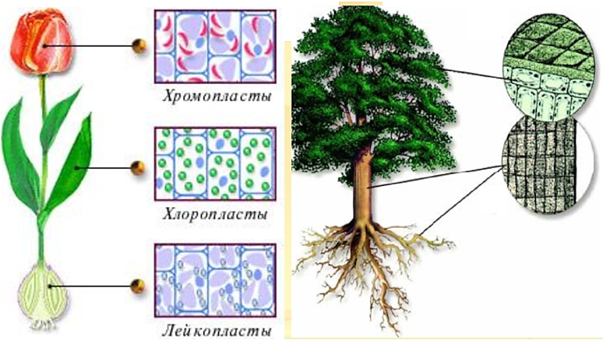
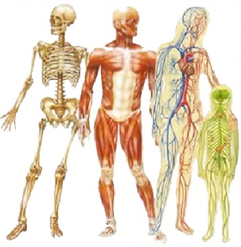
Организм – это не простая сумма клеток, тканей и органов. Лишь строгое соподчинение и взаимодействие формируют новое единство и придают особи черты и свойства, отсутствующие у отдельных её компонентов.

Slide 7
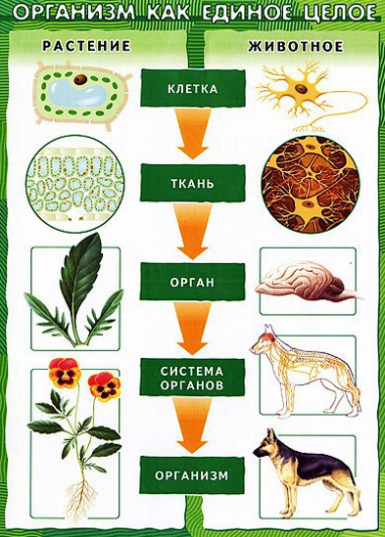

Slide 8
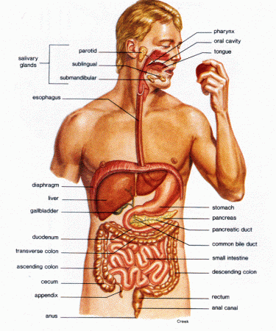
Признаки живых организмов (среди них нет ни одного такого, который бы отдельно не существовал в неживой природе):
1. Живой организм представляет собой единое образование, обладающее сложным строением, тело его составляет множество сложных взаимодействующих молекул, образующих упорядоченные структуры.
2. Каждая составная часть организма имеет особое строение и выполняет определенную функцию. Это относится не только к клеткам, тканям, органам, системам органов, но и к внутриклеточным структурам и органическим молекулам.

Slide 9
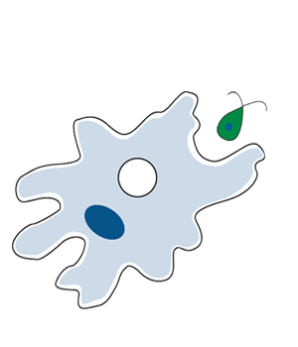
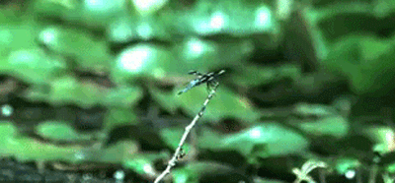
3. Живые организмы способны извлекать, преобразовывать и использовать вещества и энергию окружающей среды. Благодаря этому они поддерживают целостность, упорядочен-ность строения и функций своего организма (гомеостаз), возвращают в среду продукты распада и преобразованную энергию. Следовательно, они обладают способностью к обмену веществ и превращению энергии.
4. Организмы могут реагировать на измене-ния окружающей среды, на внешние раздражения и отвечать на них. Большинство биологических процессов имеют цикличность: суточную, сезонную, годовую и многолетнюю.

Slide 10
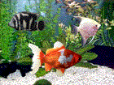
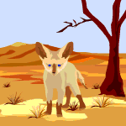
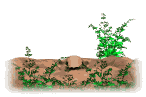
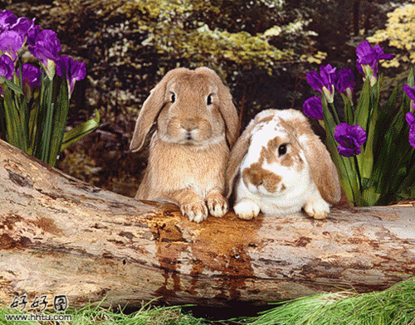
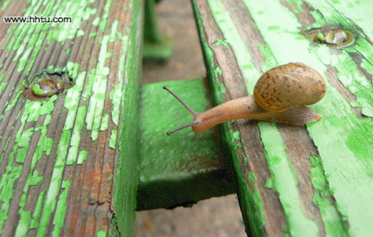
5. Строением, физиологией, биологией, поведением живые организмы приспособлены к среде обитания и соответствуют своему образу жизни. Особенности строения и поведения, связанные с определенным образом жизни, называются адаптациями.

Slide 11
6. Живые организмы способны к самовос-произведению (размножению). Потомство всегда сходно с родителями в связи с передачей от родителей детям наследственной информации о строении и функциях организма. В этом проявляется свойство наследствен-ности живых организмов. Однако потомки всегда чем-то отличаются от своих родителей, т.е. проявляется изменчивость организмов, закономерности которой общие для них всех. Таким образом, живые организмы обладают способностью к размножению, наследствен-ностью и изменчивостью.

Slide 13
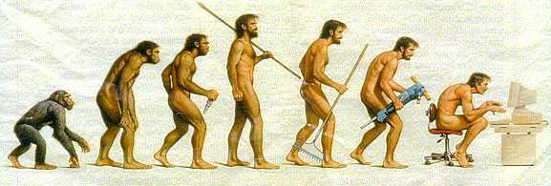
7. Организмы способны к росту и индивидуальному развитию (онтогенезу) от рождения до смерти.
8. Организмы способны к историческому развитию (филогенезу), к изменению от простого к сложному. Этот процесс усложнения организмов называется эволюцией. В результате длительной эволюции возникло все многообразие живых организмов, приспособ-ленных к определенным условиям существования.

Slide 14
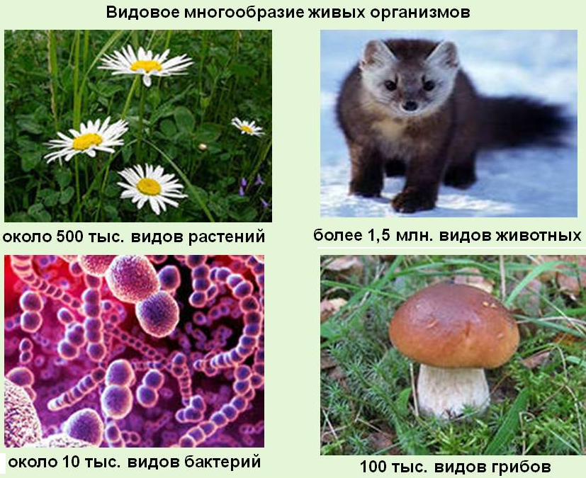
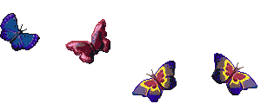
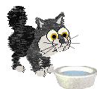
Многообразие организмов

Slide 18
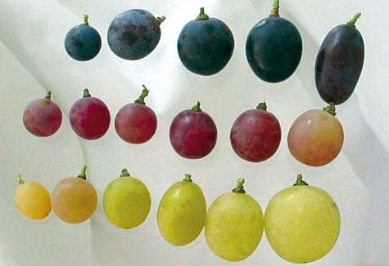
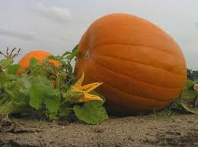
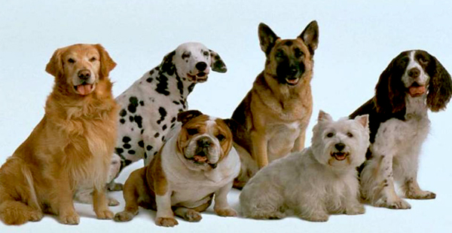
Основы учения о наследственности и изменчивости

Slide 19
Наследственность и изменчивость – два взаимосвязанных основных свойства всех живых организмов.
Наследственность – это свойство организмов при любых формах размножения сохранять свои видовые, сортовые и породные, а частично и индивидуальные особенности. При этом, как видно из материалов предыдущей главы, свойство это реализуется через очень сложный многоступенчатый процесс индивидуального развития организмов в каждом поколении.

Slide 20
Родительское и дочернее поколения материально связаны между собой или половыми клетками при половом размножении, или спорами и почками при бесполом и вегетативном размножении. Значит именно через эти «материальные мостики» осуществляется передача наследственной информации из поколения в поколение. При этом сами «мостики» (например, половые клетки при половом размножении) не похожи ни на те организмы, которые их образовали, ни на те, которые из них возникнут.

Slide 21
Вопросы о том, как и через какие клеточные структуры передается наследственная информация из поколения в поколение, как в ходе индивидуального развития эта наследственная информация реализуется в конкретные признаки и свойства развивающе-гося организма, являются центральными в генетике.

Slide 22
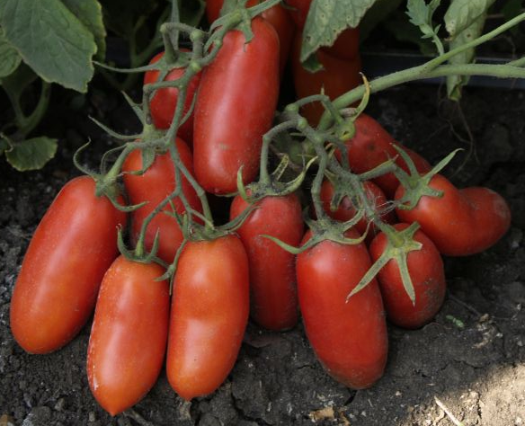
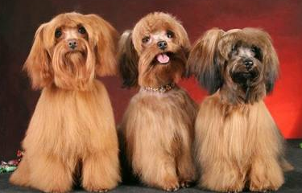
Изменчивость выражается в том, что в любом поколении отдельные особи чем-то отличаются и друг от друга, и от своих родителей. Происходит это потому, что свойства и признаки каждого организма есть сложный результат двух причин: наследственной информации, полученной от родителей, и конкретных условий внешней среды, в которых шло индивидуальное развитие каждого организма. Эти условия никогда не бывают одинаковыми даже для одно-пометных животных или для растений, выросших из семян одного плода.

Slide 23
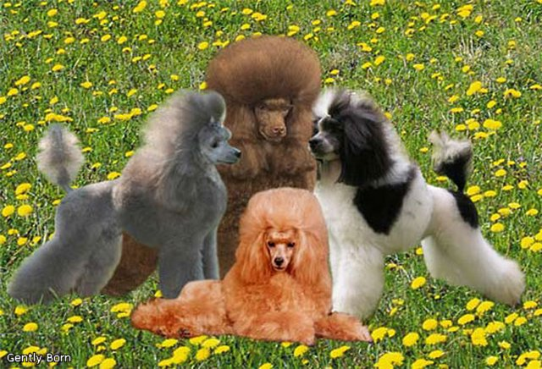
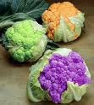
Поэтому и развивающиеся в разных условиях среды организмы оказываются в чем-то различными, т. е. проявляют свойство изменчивости. Чем значительнее различия в условиях, тем резче будет выражена изменчивость организмов. Сказанное о наследственности и изменчивости позволяет охарактеризовать два генетических понятия – генотип и фенотип.

Slide 24
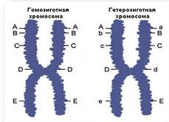
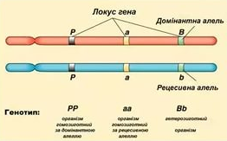
Генотип (от греч. genos – род, происхождение и typos – отпечаток, образец), генетическая, наследственная конституция любого организма; совокупность всех структурно-функциональ-ных элементов ДНК организма; элемент биологического разнообразия. В узком смысле генотип – совокупность аллелей гена или группы генов, контролирующих анализируе-мый признак у данного организма.

Slide 25
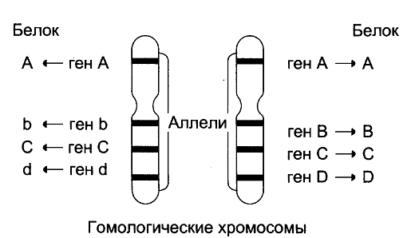
Алле́ли (от греч. ἀλλήλων – друг друга, взаимно) – различные формы одного и того же гена, расположенные в одинаковых участках (локусах) гомологичных хромосом и определяющие альтернативные варианты развития одного и того же признака.

Slide 26
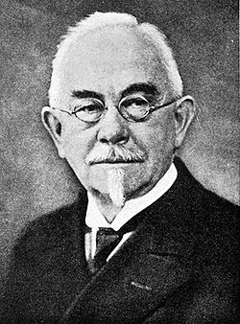
Термин генотип предложен В. Иогансеном в 1909 г. В индивидуальном развитии генотип во взаимодействии с окружающей средой определяет возможные пути развития организма, особенности его строения и жизнедеятельности. Совокупность генотипов особей образуют генофонд.
Вильгельм Людвиг Иогансен
(1857–1927)

Slide 27
Различают несколько типов изменчивости:
наследственную (генотипическую) и ненаследственную (фенотипическую, паратипическую);
индивидуальную (различие между отдельными особями) и групповую (между группами особей, например, различными популяциями данного вида). Групповая изменчивость является производной от индивидуальной;
качественную и количественную;
направленную и ненаправленную.

Slide 28
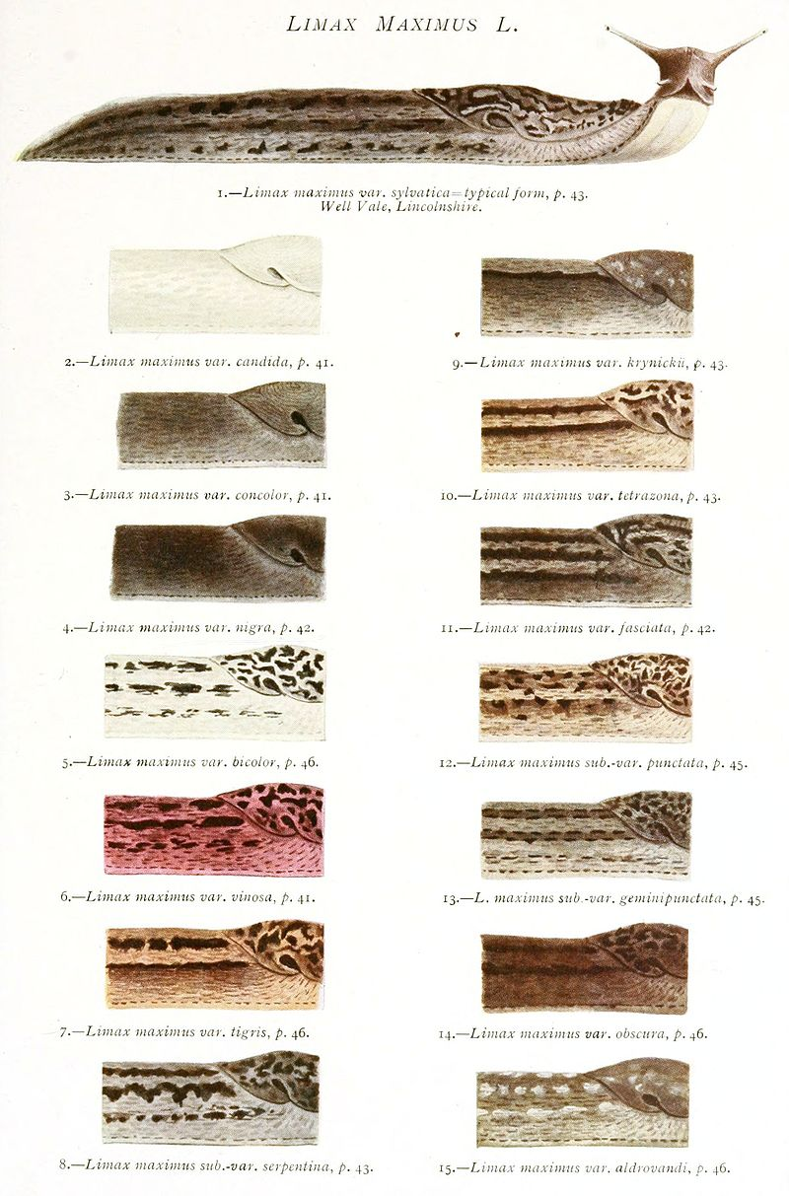
Изменчивость окраски у большого придорожного слизня Limax maximus
(«Limax maximus variability» участника John William Taylor (1845-1931; UK) - Taylor J. W. (7 November) 1902. part 8, pages 1-52. Monograph of the land and freshwater Mollusca of the British Isles. Testacellidae. Limacidae. Arionidae. Taylor Brothers, Leeds. page plate VI. (after page 46). Cropped and retouched by User:Snek01).

Slide 29
Закономерности изменчивости
Организм, в зависимости от условий, может меняться довольно сильно, но всему есть пределы. Эти пределы определяются генотипом – как бы белый человек ни загорал, чернокожим он не станет…
Модификационная изменчивость – способ-ность организмов к изменению в определен-ных пределах своих фенотипических характе-ристик под влиянием факторов окружающей среды.
Изменение генотипа организма при этом не происходит.

Slide 30
Основные закономерности модификацион-ной изменчивости:
не передается по наследству (в лесах нашей страны большинство зайцев на зиму меняют окраску: становятся зайцами – беляками; по наследству этот признак не передается – у серого зайца не рождаются белые зайчата);
изменяются условия – изменяется (исчезает) и признак (после приезда с юга загар постепенно уходит, заяц–беляк летом опять серый).
пределы вариаций признака – норма реакции – заложены в генотипе (рыжим заяц не станет, как бы не менялись условия, да и человек не станет чернокожим от обильного загорания на солнце).

Slide 31
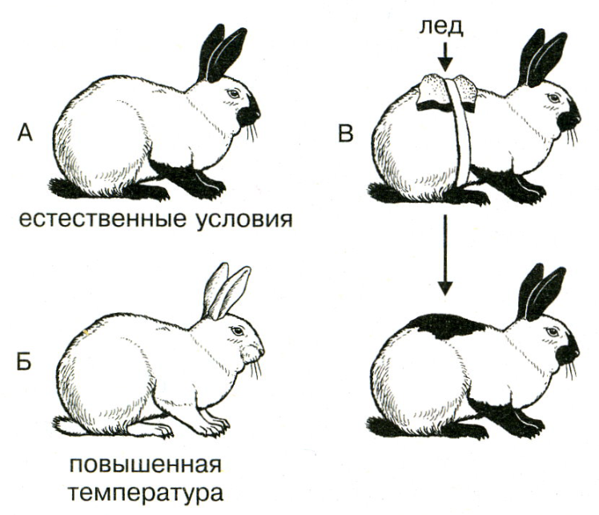
Пределы модификационной изменчивости какого либо признака называется нормой реакции. Наследуется не сам признак, а способность проявлять этот признак в определенных условиях, т.е. наследуется норма реакции на внешние условия.

Slide 32
чем важнее признак, тем уже норма реакции, цвет белого медведя подразумевает определенную маскировку на снегу. Весной шерсть заметно желтеет, но при этом рыжим медведь никогда не бывает – диапазон изменения цвета достаточно узкий;
модификационная изменчивость распростра-няется на всю популяцию, т.е. она массовая.

Slide 33
Статистические закономерности модификационной изменчивости

Slide 34
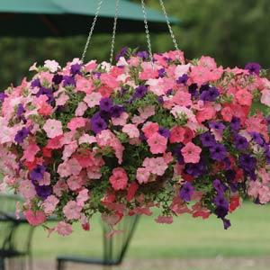
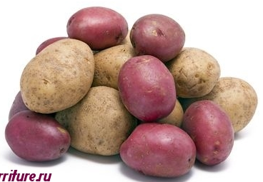
Для расчета среднего значения данного признака используют формулу:
М = Σ(vρ)/n,
где М – средняя величина признака;
v – варианта;
ρ – частота встречаемости;
n – количество вариантов.
Знание закономерностей модификационной изменчивости необходимо для предвидения и планирования степени выраженности многих признаков организмов в зависимости от условий внешней среды.

Slide 35
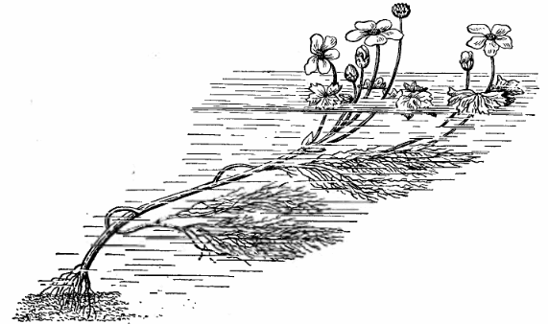
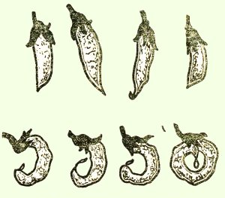
Модификационная изменчивость водяного лютика: строение надводных и подводных листьев различно
Неопределенная изменчивость бобовых растений

Slide 36
Наследственная (генотипическая, мутацион-ная) изменчивость обусловлена изменениями в генотипе. Это может быть вызвано какими-то изменениями в генах и хромосомах, может быть следствием изменения даже количества хромосом.

Slide 37
Комбинативная изменчивость – это тоже изменение генотипа, но это скорее новая комбинация хромосом, новое сочетание генов – это происходит при половом размножении. Новый организм – это комбинация двух родительских организмов.
Основные закономерности комбинативной изменчивости:
передается по наследству;
признак не изменяется, даже если внешние условия изменяются и передается по наследству своя норма реакции.

Slide 38
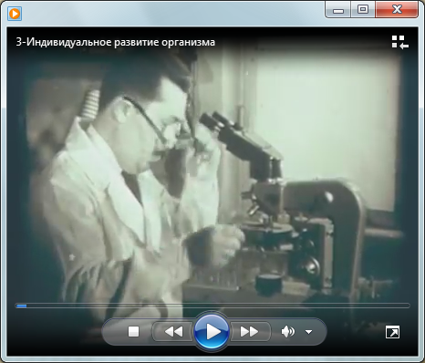

Slide 39
Подведем итог:
Изменчивость
Модификационная
(ненаследственная или фено-типическая) изменения приз-наков организма под воздейст-вием среды и не связанные с изменением генотипа. Модифи-кации не наследуются и прояв-ляются в границах определен-ных нормой реакции. Например: загар у человека, различия в размерах растений, растущих в разных условиях среды, и т. п.
Мутационная
(генотипическая) изменчивость – наслед-ственная изменчивость, вызывающая изменения в генотипе, передается по наследству. Например - цвет волос, плодов, форма листьев и т. п.
Цитоплазматическая изменчивость пластид и митохондрий
Генотипическая изменчивость генотипа (в хромосомах)
Мутационная
Комбинативная
Генные мутации
Хромосомные мутации
Геномные мутации

Slide 40
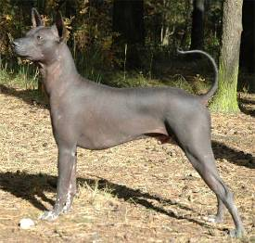
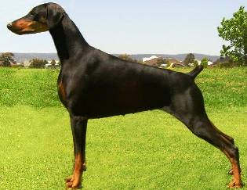
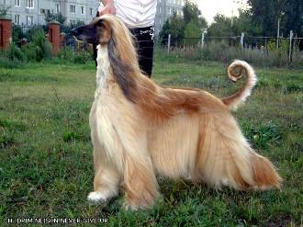
Основы селекции растений, животных и микроорганизмов
Селе́кция (лат. selectio – выбирать) – наука о методах создания новых и улучшении существующих пород животных, сортов растений, штаммов микроорганизмов, с полезными для человека свойствами. Селекцией называют также отрасль сельского хозяйства, занимающуюся выведением новых сортов и гибридов сельскохозяйственных культур и пород животных.

Slide 41
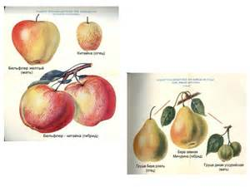
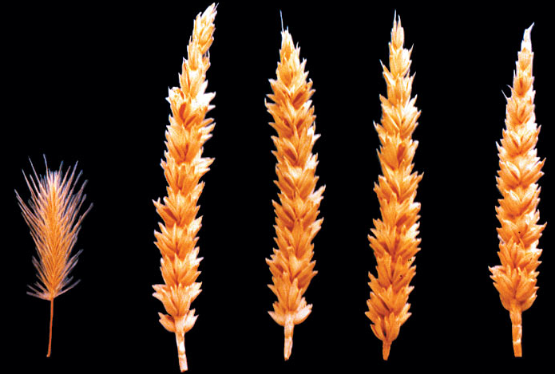
Первоначально в основе селекции лежал искусственный отбор, когда человек отбирает растения или животных с интересующими его признаками. До XVI–XVII веков отбор происходил бессознательно: то есть человек, например, отбирал для посева лучшие, самые крупные семена пшеницы, не задумываясь о том, что он изменяет растения в нужном ему направлении.

Slide 42
Только в последнее столетие человек, ещё не зная законов генетики, стал использовать отбор сознательно или целенаправленно, скрещивая те растения, которые удовлетворяли его в наибольшей степени.
Однако методом отбора человек не может получить принципиально новых свойств у разводимых организмов, так как при отборе можно выделить только те генотипы, которые уже существуют в популяции.

Slide 43
Для получения новых пород и сортов животных и растений применяют гибридизацию, скрещивая растения с желательными признаками и в дальнейшем отбирая из потомства те особи, у которых полезные свойства выражены наиболее сильно. Например, один сорт пшеницы отличается прочным стволом и устойчив к полеганию, а сорт с тонкой соломиной не заражается стеблевой ржавчиной. При скрещивании растений из двух сортов в потомстве возникают различные комбинации признаков. Но отбирают именно те растения, которые одновременно имеют прочную соломину и не болеют стеблевой ржавчиной. Так создается новый сорт.

Slide 44
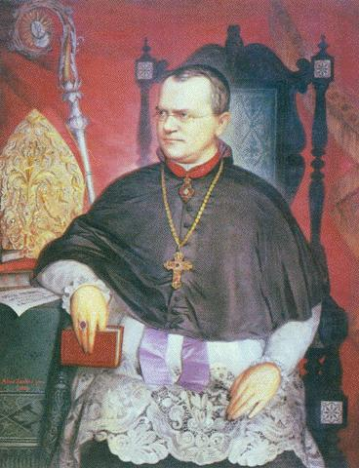
Законы Менделя
Принципы передачи наследствен-ных признаков от родительских организмов к их потомкам, вытекают из экспериментов Грегора Менделя. Эти принципы послужили основой для классической генетики и впоследствии были объяснены как следствие молекулярных механиз-мов наследственности. Хотя в русскоязычных учебниках обычно описывают три закона, «первый закон» не был открыт Менделем. Особое значение из открытых Менделем закономерностей имеет «гипотеза чистоты гамет».
Грегор Иоганн Мендель (1822 – 1884 г.г.)

Slide 45
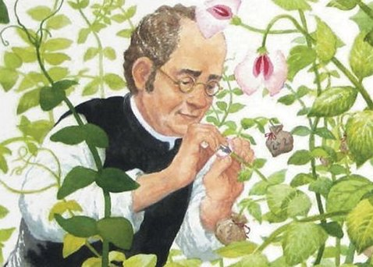
Эксперимент Менделя с горохом
Мендель изучал, как наследуются отдельные признаки. Из всех признаков он выбрал только альтернативные – такие, которые имели у его сортов два чётко различающихся варианта (семена либо гладкие, либо морщинистые; промежуточных вариантов не бывает). Такое сознательное сужение задачи исследования позволило чётко установить общие закономер-ности наследования.

Slide 46
Мендель спланировал и провёл масштабный эксперимент. Им было получено от семеноводческих фирм 34 сорта гороха, из которых он отобрал 22 «чистых» (не дающих расщепления по изучаемым признакам при самоопылении) сорта. Затем он проводил искусственную гибридизацию сортов, а полученные гибриды скрещивал между собой. Он изучил наследование семи признаков, изучив в общей сложности около 20000 гибридов второго поколения. Эксперимент облегчался удачным выбором объекта: горох в норме – самоопылитель, но на нём легко проводить искусственную гибридизацию.

Slide 47
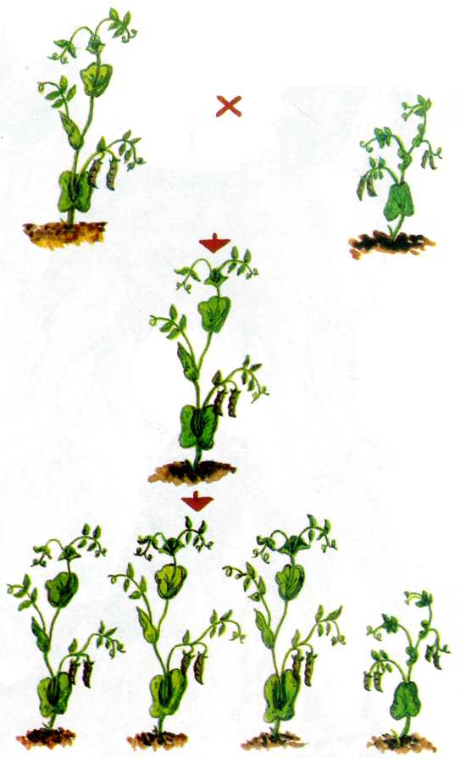
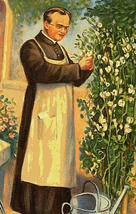
Мендель одним из первых в биологии использовал точные количественные методы для анализа данных. На основе знания теории вероятностей он понял необходимость анализа большого числа скрещиваний для устранения роли случайных отклонений.

Slide 48
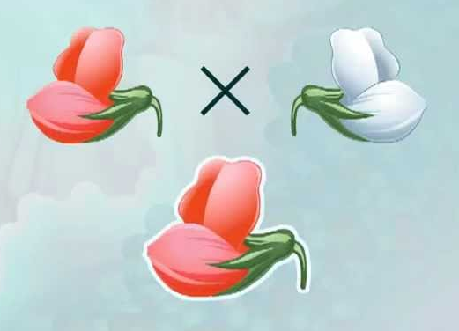
Проявление у гибридов признака только одного из родителей Мендель назвал доминированием.
Закон единообразия гибридов первого поколения (первый закон Менделя) – при скрещивании двух гомозиготных организмов, относящихся к разным чистым линиям и отличающихся друг от друга по одной паре альтернативных проявлений признака, всё первое поколение гибридов (F₁) окажется единообразным и будет нести проявление признака одного из родителей.
Р
АА
аа
F₁
Р – родительское поколение
Аа

Slide 49
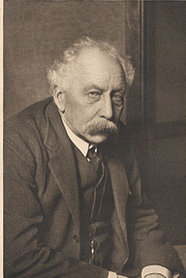
Этот закон также известен как «закон доминирования признаков». Его формулировка основывается на понятии чистой линии относительно исследуемого признака – на современном языке это означает гомозиготность особей по этому признаку. Понятие гомозиготности было введено позднее У. Бэтсоном в 1902 году.
Уильям Бэтсон (Бейтсон)
(1861 – 1926)

Slide 50
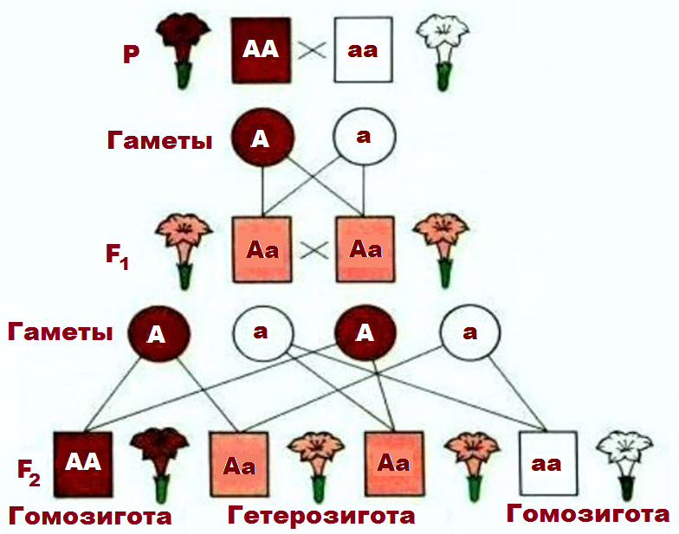
Принцип неполного доминирования
Некоторые противоположные признаки находятся не в отношении полного доминирования (когда один всегда подавляет другой у гетерозиготных особей), а в отношении неполного доминирования. Например, при скрещивании чистых линий львиного зева с пурпурными и белыми цветками особи первого поколения имеют розовые цветки.
Принцип неполного доминирования на примере цветков ночной красавицы

Slide 51
При скрещивании чистых линий андалузских кур чёрной и белой окраски в первом поколении рождаются куры серой окраски. При неполном доминировании гетерозиготы имеют признаки, промежуточные между признаками рецессивной и доминантной гомозигот.

Slide 52
Закон расщепления (второй закон Менделя) – при скрещивании двух гетерозиготных потомков первого поколения между собой, во втором поколении наблюдается расщепление в опре-деленном числовом отношении: по фенотипу 3:1 (например, 3 красных и 1 белый цветок), по генотипу 1:2:1 (например, АА, Аа, Аа, аа).
Скрещиванием организмов двух чистых линий, различающихся по проявлениям одного изучаемого признака, за которые отвечают аллели одного гена, называется моногибридное скрещивание.
Р (F₁)
Р
АА
аа
F₁
Аа
F₂
F₂

Slide 53
Явление, при котором скрещивание гетерозиготных особей приводит к образованию потомства, часть которого несёт доминантный признак, а часть – рецессивный, называется расщеплением. Следовательно, расщепление – это распределение доминантных и рецессивных признаков среди потомства в определённом числовом соотношении. Рецессивный признак у гибридов первого поколения не исчезает, а только подавляется и проявляется во втором гибридном поколении.

Slide 54
Принцип неполного доминирования на примере цветков ночной красавицы

Slide 55
Закон независимого наследования (третий закон Менделя) – при скрещивании двух особей, отличающихся друг от друга по двум (и более) парам альтернативных признаков, гены и соответствующие им признаки наследуются независимо друг от друга и комбинируются во всех возможных сочетаниях (как и при моногибридном скрещивании).
Р
F₁
F₂
F₁
Р
F₁

Slide 56
Когда скрещивались гомозиготные растения, отличающиеся по нескольким признакам, таким как белые и пурпурные цветы и желтые или зелёные горошины, наследование каждого из признаков следовало первым двум законам, и в потомстве они комбинировались таким образом, как будто их наследование происходило независимо друг от друга. Первое поколение после скрещивания обладало доминантным фенотипом по всем признакам.

Slide 57
Во втором поколении наблюдалось расщепление фенотипов по формуле 9:3:3:1, то есть 9:16 были с пурпурными цветами и желтыми горошинами, 3:16 с белыми цветами и желтыми горошинами, 3:16 с пурпурными цветами и зелёными горошинами, 1:16 с белыми цветами и зелёными горошинами.

Slide 58
Схема наследования признаков при дигибридном скрещивании
ААВВ – желтые гладкие (жг) семена
aabb – зеленые морщинис-тые (зм) семена
Фенотипы F₂:
315 жг : 101 жм : 108 зг : 32 зм
9 : 3 : 3 : 1
423 желтых : 133 зеленых =
= 3,12 : 1
416гладких:133морщинистых= = 2,97 : 1
Соотношение А : а = 3 : 1
В : b = 3 : 1

Slide 59
Эксперимент Менделя с горохом

Slide 60
Гуго (Хуго) де Фриз
(1848 – 1935, Голландия)
Карл Эрих Корренс
(1864 – 1933, Германия)
Эрих Чермак-Зейзенегг
(1871 – 1962, Австрия)

Slide 61
Использованные источники
Мамонтов С.Г., Захаров В.Б. Общая биология: Учебник. – М.: Кнорус, 2016. – 324 с. – (Среднее профессиональное образование).
Мамонтов С.Г., Захаров В.Б. Общая биология: Учебник. – М.: Кнорус, 2015. – 328 с. – (Среднее профессиональное образование).
Шумакова, Е.В. Ботаника и физиология растений: Учебник. – М.: Издательский центр «Академия», 2015. – 208 с.: ил.
Чернова Н.М., Галушин В.М., Константинов В.М. Экология. 10 – 11 классы: Учебник. – М.: Дрофа, 2015. – 302 с.: ил.
Константинов В.М., Резанов А.Г., Фадеева Е.О, Общая биология. Учебник для СПО. – М.: Издательский центр «Академия», 2014 – 256 с.

Slide 62
Использованные источники
https://ru.wikipedia.org/wiki/
https://ru.wikipedia.org/wiki/Онтогенез
http://biologiya.net/obshhaya-biologiya/osnovy-genetiki/nasledstvennost.html
http://biologiya.net/mlekopitaushie/genotip.html
https://ru.wikipedia.org/wiki/%D0%9D%D0%B0%D1%81%D0%BB%D0%B5%D0%B4%D1%81%D1%82%D0%B2%D0%B5%D0%BD%D0%BD%D0%BE%D1%81%D1%82%D1%8C
Bateson2_(cropped).jpg
http://mybiologiya.net/razmnozhenie-i-razvitie-organizmov/
https://ru.wikipedia.org/wiki/%D0%93%D0%B5%D0%BD%D0%B5%D1%82%D0%B8%D0%BA%D0%B0

Slide 63
Использованные источники
Л.В. Бережная Лабораторной работы по биологии по теме «Составление простейших схем моногибридного и дигибридного скрещивания для специальности 09.02.03 Программирование в компьютерных системах – Краснодар: Краснодарский техникум управления, информатизации и сервиса, 2014.
http://distant-lessons.ru/izmenchivost.html

